Slide 1
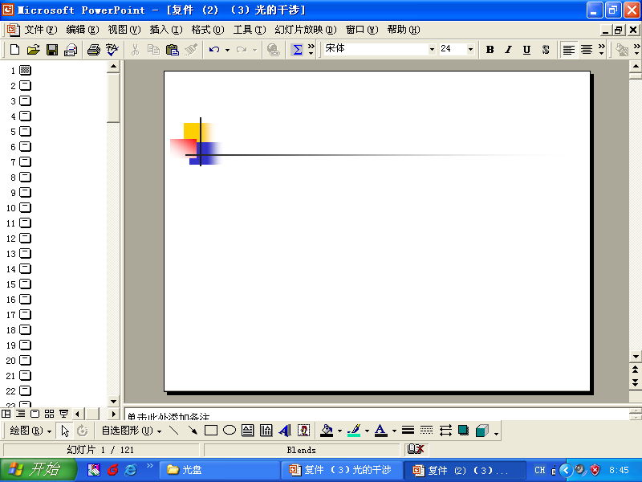
第15 章 波动光学
15.1 光强 光的干涉
15.2 双缝干涉
15.3 光程
15.4 薄膜的光干涉
15.5 光的衍射
15.6 单缝的夫琅禾费衍射
15.7 衍射光栅 衍射光谱
15.8 光学仪器分辨率
15.10 光的偏振性 马吕斯定律
15.11 反射和折射时光的偏振 布儒斯特定律
15.12 光的双折射现象

Slide 2
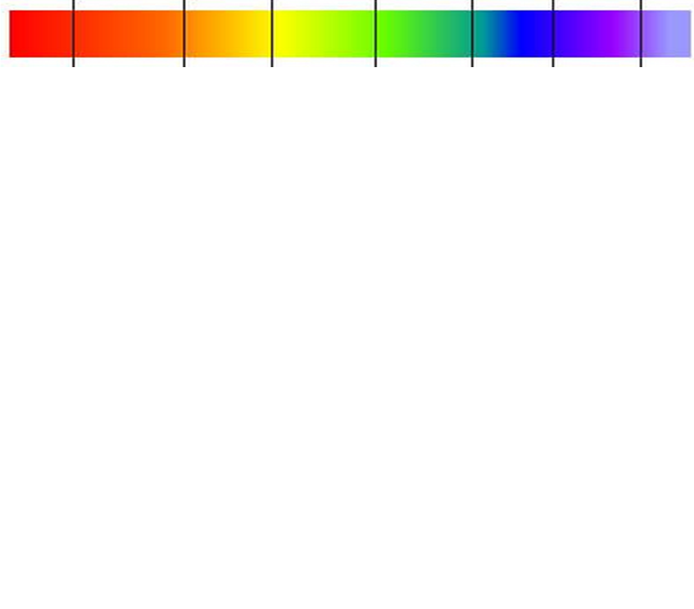
15.1 光强 光的干涉
15.1.1 光强
发射光波的物体称为光源。常见光源的激发方式有：
热激发（如白炽灯、弧光灯）、电致发光（如半导体发光二极管）、光致发光（如荧光）、化学发光（如燃烧）、受激辐射（如激光）等
可见光: 波长范围: 400 ~ 760 nm
频率范围：7.5 ×10¹⁴ ∼ 3.9 ×10¹⁴ Hz
红 橙 黄 绿 青 蓝 紫

Slide 3
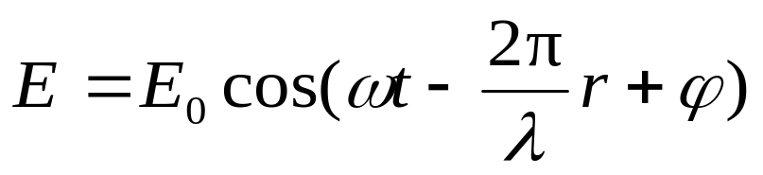
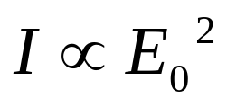
光波描述:
E
O
r
通常将电场强度矢量称为光矢量, 其平方称为光强
光强表示亮暗程度

Slide 4
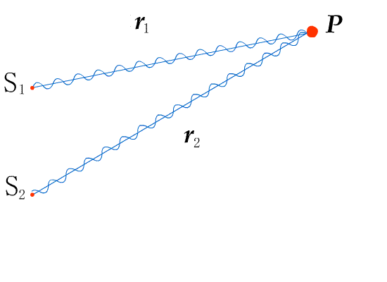
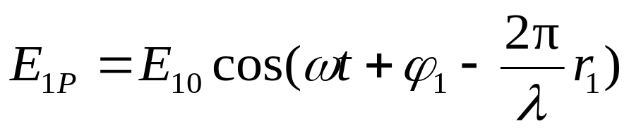
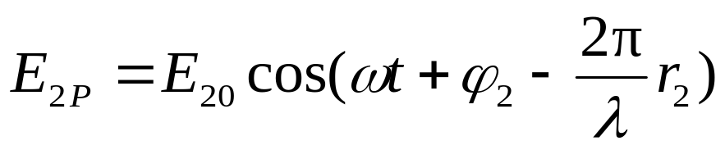
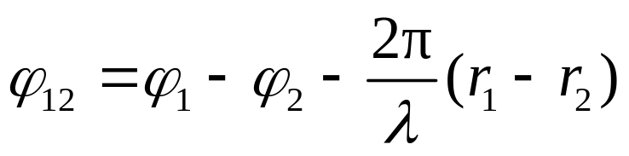
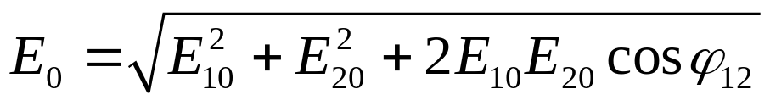
15.1.2 光的干涉 干涉场中的光强分布
光的干涉现象—— 满足相干条件的两列或两列以上的光波, 在空间相遇的重叠区域内，有的地方始终加强，有的地方始终减弱，呈现明暗相间图样。
相干条件: 频率相同、振动方向相同、有恒定的相位差
相干光: 能产生干涉现象的光
相位差:
P点合振动的振幅:

Slide 5
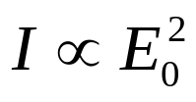
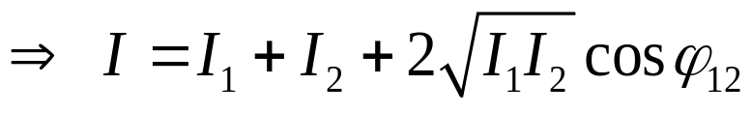
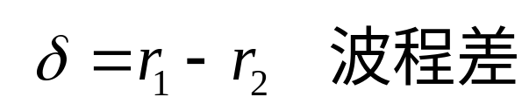
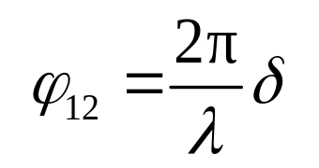
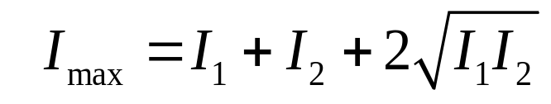
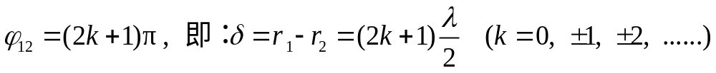
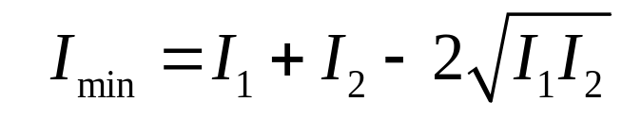
合振幅:
光强:
干涉的强弱由相位差决定。
相位差:
设 ϕ₁＝ϕ₂
当
干涉相长, 光强极大
当
干涉相消, 光强极小

Slide 6

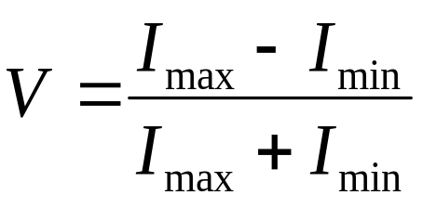

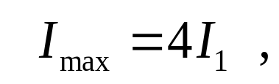
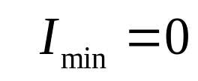


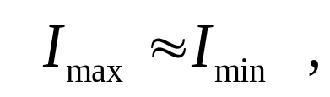

可见度V：表示干涉图样的明暗反差
定义：
可见度最大，图样最清晰
图样不清晰
为了获得清晰的干涉图样，除满足相干条件外，两束相干光波的光强应力求相等。

Slide 7
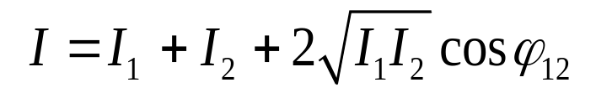
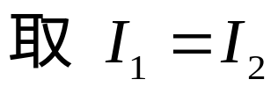
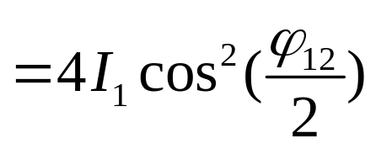
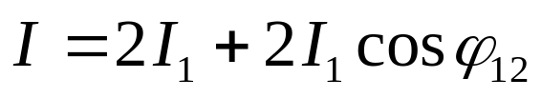

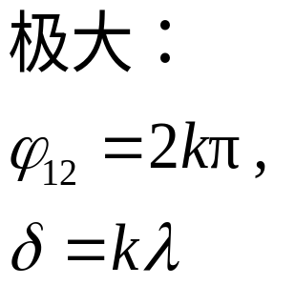











P192 问题 15-2
P 点光强：
0

Slide 8
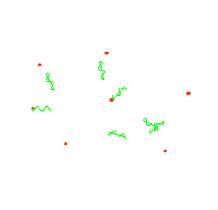
15.1.3 相干光的获得
光波：大量原子辐射电磁波的集合。
普通光源发光的两个特点:
（1）间歇性：各原子发光是间歇的，时断时续。
平均发光时间 Δt 约为10⁻⁹s，所发出的是一段长为 L=cΔt 的光波列。
（2）随机性：每次发光是随机的，所发出各波列的振动方向和振动初相位都不相同。
结论:
两独立光源发出的光不可能产生干涉；
来自同一光源两个部分的光也不可能产生干涉。

Slide 9
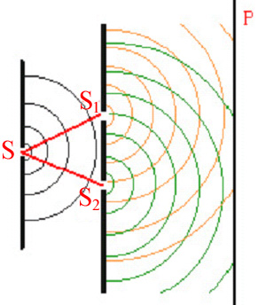
从普通光源获得相干光的方法:
(1) 分波前法: 当从同一个点光源或线光源发出的光波到达某平面时，由该平面(即波前)上分离出两部分。
如：杨氏双缝干涉
(2) 分振幅法: 利用透明薄膜的上下两个表面对入射光的反射而产生的两束光。
如：薄膜干涉和迈克耳孙干涉仪等

Slide 10
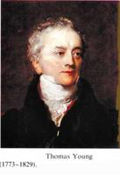
15.2 双缝干涉
托马斯.杨(T.Young,1773-1829) ，英国医生。1801年进行了双缝干涉实验，并以干涉原理为基础建立了波动理论。
意义: 首先发现光的干涉现象，最早以明确的形式确立了光波叠加原理, 用光的波动性解释了干涉现象, 并首次测量了光波的波长。

Slide 11
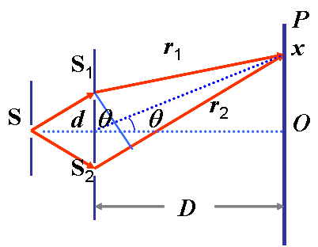
15.2.1 杨氏双缝干涉实验
（1）装置
近轴条件：
D >> d, x
S 为单色线光源，双缝S₁、S₂相距 d，双缝与屏之间距离为 D。讨论屏上任一点P 的光强 。
由于S₁、S₂是同一波面的两部分，所以这种获得相干光的方法叫做分波阵面法。
SS₁ = SS₂ ，波源S₁、S₂是同相相干光源。
注: 若用激光做光源，可直接照射双缝，能得到非常清晰的干涉图样。

Slide 12
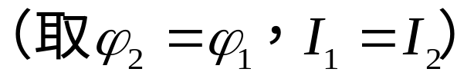
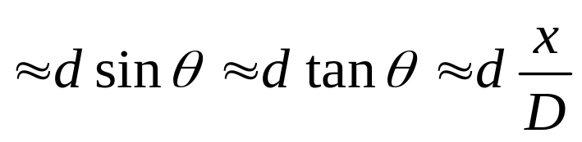
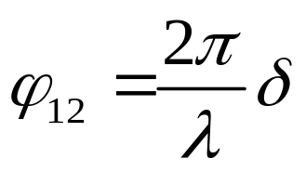
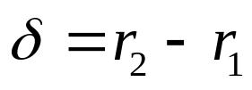
（2）光强分布
δ =dsinθ
P 点的光强为：
P点的波程差
相位差：

Slide 13
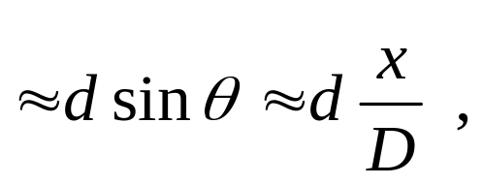
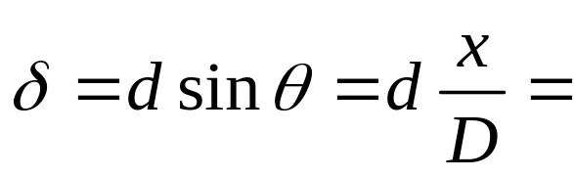

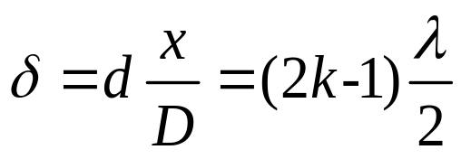
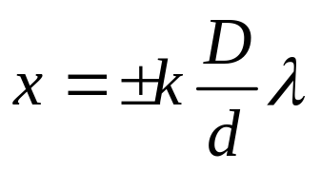

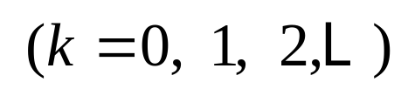
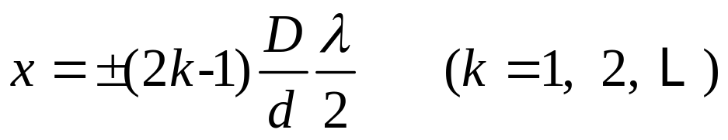
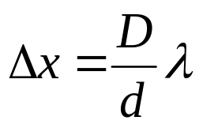
（3）明暗条纹位置
• 干涉相长：
δ =dsinθ
• 干涉相消：
明纹中心位置:
暗纹中心位置:
条纹间距： 相邻两明纹中心间的距离

Slide 14
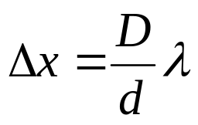
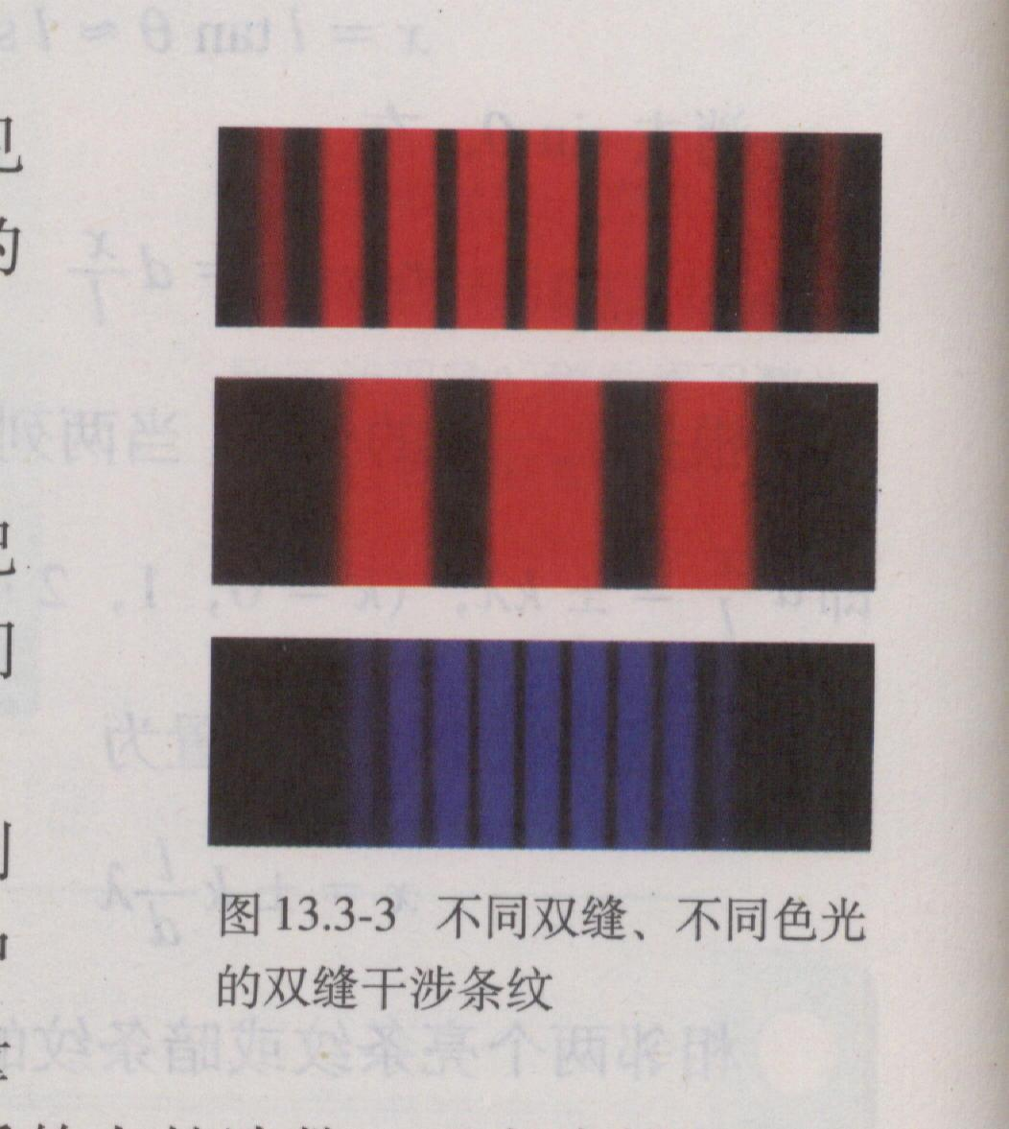

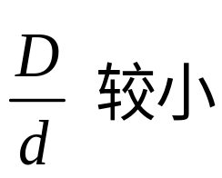
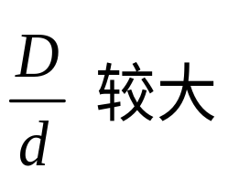
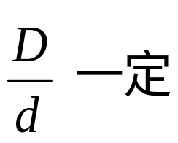



Slide 15

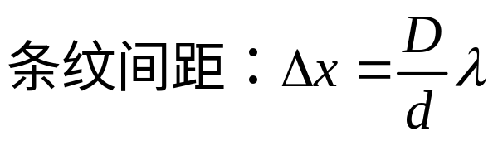
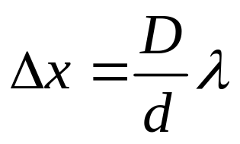
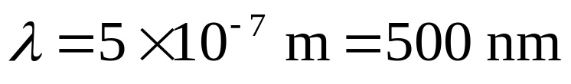
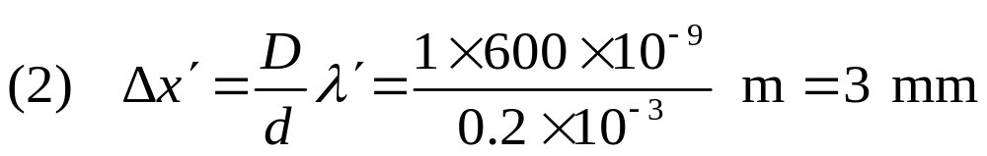

例1: 杨氏双缝的间距为 0.2mm, 距离屏幕为 1m。
(1) 若第一到第四明纹距离为 7.5mm， 求入射光波长；
(2) 若入射光的波长为 600nm, 求相邻两明纹的间距。
解:
(1)
Δx = 7.5 / 3 = 2.5 mm
d = 0.2 mm, D = 1 m,
P197 例15-1 光波波长

Slide 16
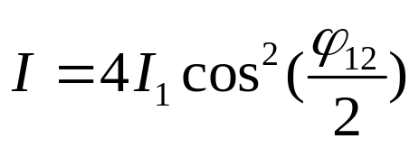



















明条纹：
暗条纹：
0
0
0

Slide 17
两列单色波干涉图样（杨氏双缝干涉）的特点归纳：
(1) 各级亮条纹的光强相等, 相邻亮条纹或相邻暗条纹都是等间距的, 且与干涉级 k无关。
(2) 当一定波长λ 的单色光入射时, 条纹间距 Δx 的大小与D成正比, 而与d 成反比。
(3) 当D 和 d 一定时, 条纹间距的大小Δx与光的波长λ 成正比。历史上第一次测量波长, 就是通过干涉方法实现的。

Slide 18
(4) 当用白光做光源时, 除 k = 0 的中央亮条纹外, 其余各级亮条纹都带有各种颜色, 当 k 较大时, 不同级数的各色条纹相互重叠。

Slide 19






x
15.2.2 劳埃德镜 半波损失
x’
光源S₁与其像S₂等效于杨氏实验中的双孔或双缝。
A
a
B
条纹间距
d
o
o
D
注：（1） S₁，S₂是反相的相干光源；
（2）x’ = 0 处为暗条纹；
（3）条纹只出现在x’ > 0 的屏上。
半波损失: 实验表明：光从光疏介质射到光密介质界面反射时，在掠射或正入射的情况下, 反射光的相位较之入射光的相位有π 的突变。这相当于光程少了半个波长，称为半波损失。

Slide 20
P197 问题 15-6 （2）
在A点反射 有 相位π的突变（半波损失）
在B点反射 没有 相位π的突变（半波损失）

Slide 21







15.3 光程 用光程差表述光波的相干条件
15.3.1 光程
设频率为ν 的光，在真空中的波长为:
在折射率为 n 的介质中，传播速度为:
波长变为：
由于光波传播一个波长的距离，其相位要改变 2π,
若光波在介质中传播的几何路程为 r ,
则相位差：
n
r
定义：光在折射率为 n 的介质中传播几何路程 r 时，
它的光程: nr

Slide 22

n
r
用真空中的波长λ 来计算光波在介质中传播 距离 r 时的相位差，则光所传播的路程应该用 nr
光程是光在介质中通过的几何路程按相位变化相同折合到真空中通过的几何路程。

Slide 23











15.3.2 用光程差表述光波的相干条件
对光的干涉起决定作用的是两束光的光程差（不是波程差）
例，S₁ 到P 的光程：
P
S₂ 到P 的光程：
S₁
n
n₁
光程差：
相位差：
S₂
若
干涉相长, 光强极大
若
干涉相消, 光强极小

Slide 24



P199 问题 15-7 （3）（4）（5）
（3）
（4）
?
（5）SABCP ，光程

Slide 25








P199 例15-2： 用薄云母片（n = 1.58）覆盖在杨氏双缝的其中一条缝上，这时屏上的零级明纹移到原来的第 9 级明纹处。如果入射光波长为550nm，问云母片的厚度为多少？条纹向什么方向移动？
P
解：
P点是原来第9级明纹处
d
o
插入云母后，P点为零级明纹
条纹向上移动。

Slide 26



15.3.3 透镜不引起额外的光程差
从物点发出的不同光线，经不同路径通过薄透镜后会聚成为一个明亮的实像。说明从物点到像点各光线具有相等的光程。
S
S’

Slide 27
作业：P243
16, 17，19, 20

Slide 28

15.4 薄膜的光干涉
阳光照射下，肥皂膜、油膜、昆虫翅膀呈现彩色的花纹。这是光经薄膜的两个表面反射后叠加的结果，称薄膜干涉。
反射光束1，2是从同一入射光束分出来的，是相干光。这样获得相干光的方法称为分振幅法。
1
2

Slide 29



设薄膜的折射率为n₂，上下方介质折射率为 n₁和 n₃
1
2
n₁
光程差 Δ ：
n₂
1) 由路程差引起的光程差
n₃
2) 额外光程差
经薄膜的上、下两表面反射时的额外光程差：
有
没有

Slide 30












15.4.1 平行平面薄膜的等倾干涉
设折射率为n₂的平行透明介质薄膜置于折射率为n₁的介质中。 光线斜入射:
光程差：
e
干涉加强
干涉减弱

Slide 31


干涉加强
干涉减弱
等倾干涉条纹：
扩展光源入射，接收屏放在透镜的焦面上, 可看到一组同心圆环状条纹。每一圆环与光源各点发出的入射角（倾角）相同的光相对应。
P₀
P₁
入射角相同的光经薄膜两表面反射形成的反射光在相遇点有相同的光程差。形成同一级干涉条纹，这种干涉称为等倾干涉。干涉图样是一些明暗相间的同心圆环。
S
n
e

Slide 32
干涉加强
干涉减弱
条纹特征:
（1）条纹是一组内疏外密的圆环
（2）越靠近中心，级次越高，焦点P₀ 处级次最高。
（3）厚度越大, 级次越高。

Slide 33




15.4.2 增透膜和增反膜
增透膜: 在透镜表面镀一层厚度均匀的透明介质膜，使其上、下表面对某种色光的反射光产生相消干涉，其结果是减少了该光的反射，增加了它的透射。
反射光干涉减弱:
( k = 1, 2, 3, … )
增反膜: 利用薄膜干涉原理, 使薄膜上、下表面对某种色光的反射光发生相长干涉, 其结果是增加了该光的反射，减少了它的透射。
反射光干涉加强:
( k = 1, 2, 3, … )

Slide 34






例1：照相机等仪器中, 为了增强透射光（波长550nm）， 在镜头表面镀一层 MgF₂（n = 1.38 ) 薄膜，求膜的厚度。
1
2
n₁
反射光干涉减弱:
n₂
e
n₃
( k = 1, 2, 3, …… )
取 n₂ = 1.38, λ = 550nm
取氟化镁的厚度为 ( 2k – 1 ) × 99.6 nm , 都可使该波长的光增透。

Slide 35








例2: 一油轮漏出的油（折射率n₂ =1.20）污染了某海域，在海水（折射率n₃=1.33）表面形成一层厚度为460nm 的薄的油污。从（1）海面上和（2）从水下观察，看到的油层呈什么颜色?
解: （1）从海面上观察，反射光干涉加强
可见光：
黄绿色
（2）从水下观察，反射光干涉减弱
可见光：
红色
紫色

Slide 36









15.4.3 劈形薄膜的等厚干涉
劈形膜：两表面为平面，夹角θ很小，折射率为n 的介质薄膜。
n
讨论平行单色光垂直入射:
在厚度为 e 处两反射线的光程差：
e
n
明纹位置：
暗纹位置：

Slide 37









明纹位置：
暗纹位置：
说明：
• 条纹级次 k 随着劈尖的厚度e而变化，同一级干涉条纹对应相同的厚度。这种干涉称为等厚干涉。
• 干涉图样为一组平行于棱边的等距离的平行线。
• 棱边（e = 0）处为 k=0 级暗纹（半波损失）。
第k级暗纹：
第k+1级暗纹：
相邻条纹所对应的厚度差：
相邻条纹间距：

Slide 38






例: 一玻璃劈尖放在空气中, 劈尖夹角 θ = 8×10⁻⁵ rad , 入射光波长λ=0.589μm, 测得干涉条纹的宽度l =2.4 mm, 求玻璃的折射率 n 。
解:
P208 例15-4（测微小角度、细丝直径）

Slide 39
思考题：用两块平玻璃构成的劈尖观察等厚干涉。（1）上表面向上缓慢平移，干涉条纹有什么变化；（2）劈尖角逐渐增大，干涉条纹有什么变化？
（1）条纹间距不变，整体向左平移
（2）条纹间距变小，向棱边压缩

Slide 40




P209 例15-6：在工件表面上放一平板玻璃，使其间形成空气劈尖，以单色光垂直照射玻璃表面，由于工件表面不平，观察到干涉条纹如图。试根据纹路弯曲的方向，说明工件表面上的纹路是凹的还是凸的？纹路深度H 多大？
解： 纹路是凹的
b
a

Slide 41
作业：P243
21, 22, 24

Slide 42




15.4.4 牛顿环
一曲率半径R 很大的平凸透镜放在一块平玻璃板上，二者之间形成一厚度不均匀的空气薄层。
R
因半径 r 处的环上各点有相同的厚度e ，有相同的光程差：
r
e
o
为同一级干涉条纹。所以其干涉图样是以o为中心的同心圆。
r

Slide 43








明纹、暗纹条件：
R
明纹
暗纹
r
e
o
(1) 牛顿环半径公式：
明环半径：
r
暗环半径：
(2) 中心处 ( r = 0 ) 为零级暗斑，半径 r 越大，级次 k 越高；
(3) 条纹内疏外密。 暗环：

Slide 44




P211 例15-7: 用紫光观察牛顿环，看到第 k 条暗环的半径为 r_{k} = 4 mm，第 k+5 条暗环半径 r_{k+5} = 6 mm，已知所用平凸透镜的曲率半径为 R = 10 m。求紫光的波长λ和环数 k。
解：
暗环半径：
r
代入数据，得：

Slide 45







例2：牛顿环装置放在n=1.33 的透明液体中，曲率半径为 3.0m，波长为650nm。求: （1）从中心向外数第十个明环处液体的厚度e ; （2）第十个明环的半径。
解：
（1）明环条件：
R
r
o
e
（2）几何关系：
r

Slide 46

15.4.5 迈克耳孙干涉仪
根据分振幅干涉原理制成的双光束干涉的精密仪器。
可测光波的波长、介质的折射率以及长度的微小变化等。测量结果可精确到与波长同数量级。
迈克耳孙干涉仪是许多近代干涉仪的原型，迈克耳孙获得1907年诺贝尔物理学奖。

Slide 47
分光板G₁和补偿板G₂是折射率相同，厚度相同的平板玻璃，45º平行放置。使两光束都二次反射、三次透过平板，以抵消附加的光程差。
M₁’是M₁经G₁反射膜的虚像， M₁’ 和M₂ 构成空气薄膜。
迈克耳孙干涉仪的特点：光源、两个反射镜、观察者在空间完全分开，便于在光路中安插其它器件。

Slide 48



当M₁ 垂直于M₂ 时，出现等倾干涉
当M₁ 不垂直于M₂ 时，出现等厚干涉
补偿板
G₂
G₁

Slide 49







例1：用迈克尔孙干涉仪可以测量光的波长，某次测得可动反射镜移动距离0.3220mm，等倾条纹在中心处缩进1204个条纹，试求所用光的波长。
解：
中心处：
G₂
G₁
2Δd
光程差的改变量：

Slide 50




例2：当把折射率为n=1.40 的薄膜放入迈克尔孙干涉仪的一臂时，如果产生了7 个条纹的移动，求薄膜的厚度。（已知钠光的波长为λ = 589.3nm）
解：
光程差的改变量：
M₂ M₁’
d
2(n-1)d

Slide 51









第15章 （光的干涉）小结
1、杨氏双缝干涉
（1）干涉加强 光程差 相位差
k级明纹中心位置
（2）干涉减弱
k级暗纹中心位置
（3） 条纹间距
（4）光强分布

Slide 52






2、薄膜的等倾干涉：倾角相同的平行光会聚在同一干涉条纹上。明暗相间的同心圆环
干涉相长
干涉相消
增透膜
反射光干涉减弱:
增反膜
反射光干涉加强:
3、薄膜的等厚干涉：同一级干涉条纹对应相同的厚度
劈尖：等间距直条纹，棱边是k = 0 级暗纹

Slide 53



牛顿环：明暗相间的同心圆，中心是k = 0 级暗斑。
明环半径：
暗环半径：
4、迈克耳逊干涉仪： 分振幅双光束干涉，同心圆等倾条纹或等厚平行直条纹。

Slide 54
作业：P243
27, 28

